Slide 1
Chào mừng các thầy cô giáo và các em học sinh
Môn: Tự nhiên và xã hội
Bài 6: Lớp học của em (tiết 1)
Giáo viên: Phạm Thị Thúy Hòa

Slide 2

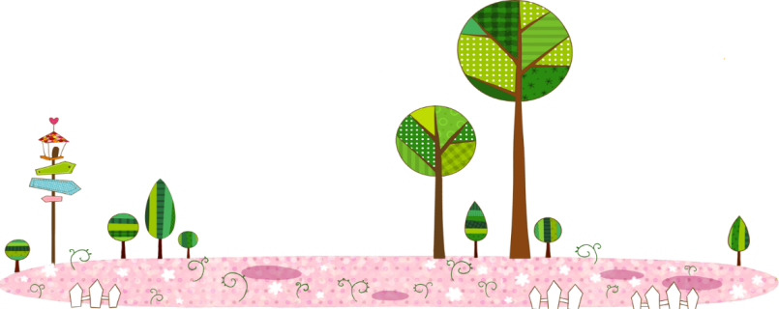
  Khởi động

Slide 3
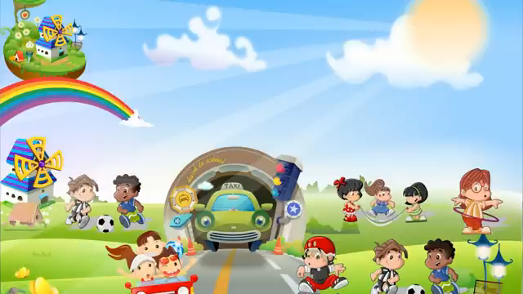

Slide 4
Bài 6: Lớp học của em (tiết 1)

Slide 5
  Khám phá

Slide 6
Quan sát tranh và trả lời câu hỏi

Slide 7
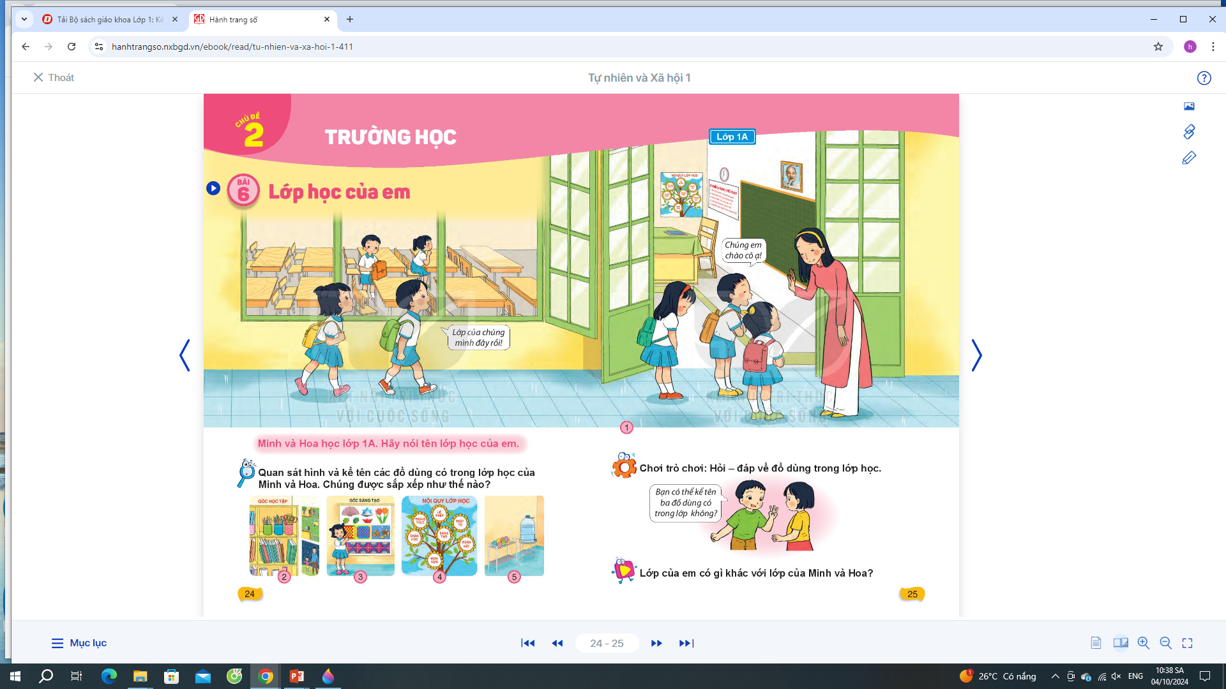

Slide 10
Trả lời câu hỏi
Câu 1: Hoa và Minh học ở lớp nào?
Câu 2: Trong lớp có những đồ dùng gì?
Câu 3: Đồ dùng được sắp xếp như thế nào?

Slide 11
Câu 1: Hoa và Minh học ở lớp nào?
Câu 2: Trong lớp có những đồ dùng gì?
Câu 3: Đồ dùng được sắp xếp như
thế nào?

Slide 13
  Thực hành

Slide 14
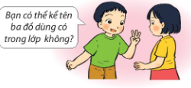

Slide 15
  Vận dụng

Slide 16
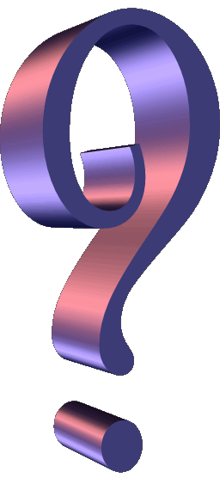
Chọn câu trả lời đúng
Câu 1:Các thiết bị, đồ dùng nào có trong lớp học ?
Chưa chính xác
A
Máy cày, cần cẩu, ô tô, máy xúc.
Chưa chính xác
B
Cốc chén, bát đĩa, xoong nồi.
Ti vi, máy tính, bảng, bàn ghế giáo viên, bàn ghế
học sinh.
Chúc mừng bạn !
C

Slide 17
Câu 2: Em đã sử dụng và giữ gìn các đồ dùng, thiết bị
trong lớp như thế nào?
Chưa chính xác
A
Vẽ bẩn lên bàn ghế, lên tường,…
Chúc mừng bạn !
B
Giữ gìn và sử dụng đúng cách.
Chưa chính xác
C
Chỉ người lớn mới cần giữ gìn đồ dùng ở lớp.

Slide 18
Giờ học kết thúc
Xin trân trọng cảm ơn các thầy cô giáo và các em học sinh!

